Slide 1

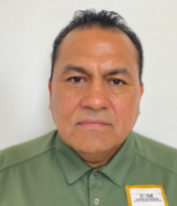

AGUASCALIENTES
TRAYECTORIA INM
Año de ingreso al INM: 2019
Oficina de Representación en el Estado de Aguascalientes.
01/06/2022-a la fecha: Titular de Oficina de Representación.
Oficina de Representación en el Estado de Zacatecas
16/01/2019-31/05/2022: Titular de la Oficina de Representación.
Mtro. Ignacio Fraire
Zúñiga
Formación Académica
Maestría en
Desarrollo Rural.
Licenciatura en Ingeniería Agrónoma Fitotécnia.
CARRERA PROFESIONAL
Cuenta con una trayectoria de más de 20 años de experiencia en la Administración Pública, ocupando los siguientes cargos, entre otros:
Agencia de Desarrollo Rural en el Estado de Zacatecas. Secretaría de Agricultura, Ganadería, Desarrollo Rural, Pesca y Alimentación (SAGARPA): Coordinador de la Agencia;
Secretaría del Campo en el Estado de Zacatecas: Subsecretario de Agricultura;
Secretaría del Medio Ambiente y Recursos Naturales (SEMARNAT): Subdelegado de Recursos Naturales y de Planeación, y Jefe de Departamento de Programas de Desarrollo Regional en la Delegación Zacatecas.
Información de Contacto
 Personal:
4921031039
Trabajo:
4499182464 ext. 8200201
Institucional:
ifraire@inami.gob.mx

